Slide 1

Тульская лаборатория судебной экспертизы Минюста России: история создания и деятельность
Тульский институт (филиал) федерального государственного бюджетного образовательного учреждения высшего образования «Всероссийский государственный университет юстиции (РПА Минюста России)»
Выполнила: обучающаяся 3 курса
группы 15-сНБо19-2
очной формы обучения
направление подготовки 40.05.01 Правовое обеспечение национальной безопасности
Карева Елизавета Анатольевна
Научный руководитель:
Гавриков Владимир Алексеевич
к.ю.н., доцент кафедры уголовно-правовых дисциплин
Тула, 2022 г.

Slide 2

План
Введение;
История создания Тульской лаборатории судебной экспертизы Минюста России;
Деятельность Тульской лаборатории судебной экспертизы Минюста России;
Заключение;
Библиографический список.

Slide 3
Введение
Система судебно-экспертных учреждений Министерства юстиции Российской Федерации (ранее СССР) существует с 20-х гг., но наиболее активное развитие получила в 50-е гг. А именно, истоки образования судебно-экспертных учреждений Министерства юстиции Российской Федерации начинается с Распоряжения Совета Министров СССР № 21272-р от 30.12.1950 за подписью его председателя И.В. Сталина об организации в г.г. Минске, Ташкенте, Алма-Ате, Тбилиси, Риге, Казани, Ростове-на-Дону, Свердловске, Саратове, Новосибирске и Хабаровске научно-исследовательских криминалистических лабораторий (НИКЛ) для проведения экспертиз вещественных доказательств по делам, находящимся в производстве судебных и прокурорских органов.
Создавались данные учреждения главным образом для обслуживания судов и органов прокуратуры, поскольку органы внутренних дел и безопасности к тому времени уже имели разветвленную сеть своих ведомственных экспертных подразделений.

Slide 4

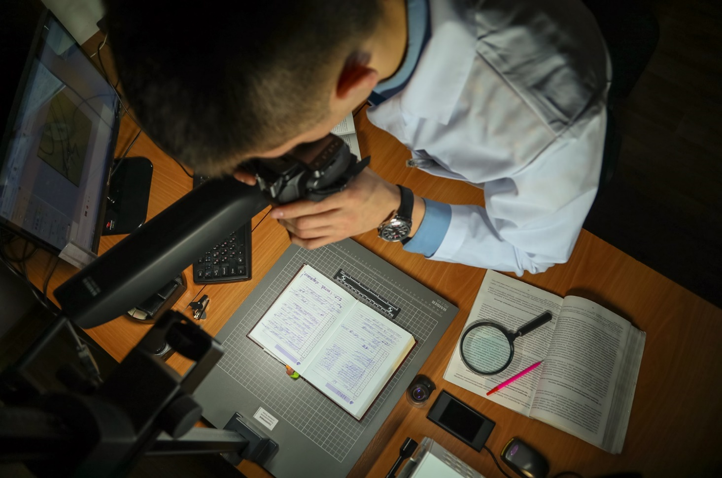

История создания Тульской лаборатории судебной экспертизы Минюста России
Федеральное бюджетное учреждение Тульская лаборатория судебной экспертизы образовано приказом Министра юстиции РСФСР от 10.04 1963 № 283/л как Тульская научно-исследовательская лаборатория судебной экспертизы «для производства криминалистических, автотехнических, бухгалтерских и других судебных экспертиз по заданиям органов прокуратуры, милиции и судов Тульской области».

Slide 5
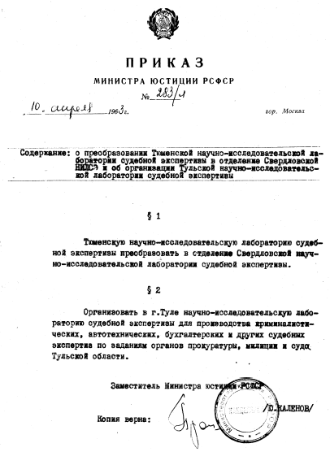
Приказ Министра юстиции РСФСР от 10.04 1963 № 283/л «О создании Тульской научно-исследовательской лаборатории судебной экспертизы»

Slide 6
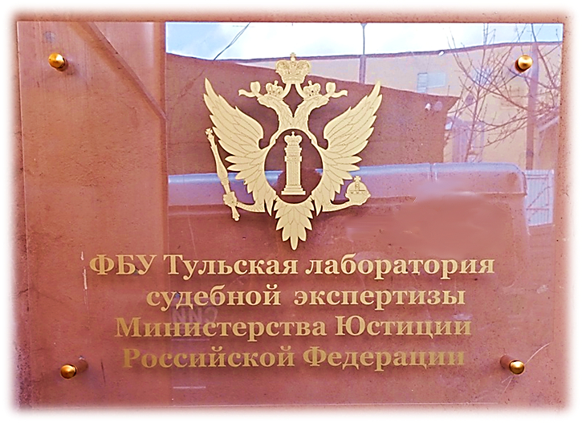
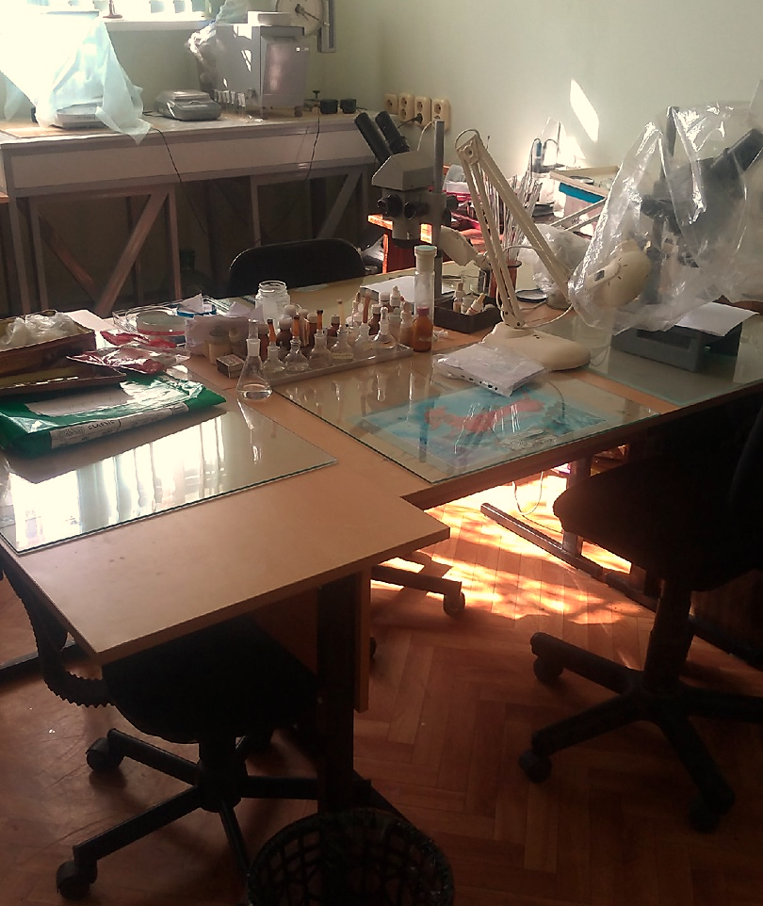

ФБУ Тульская лаборатория судебной экспертизы Минюста России г.Тула ул. Болдина, 94 корп. В
ФБУ Тульская ЛСЭ Минюста России

Slide 7
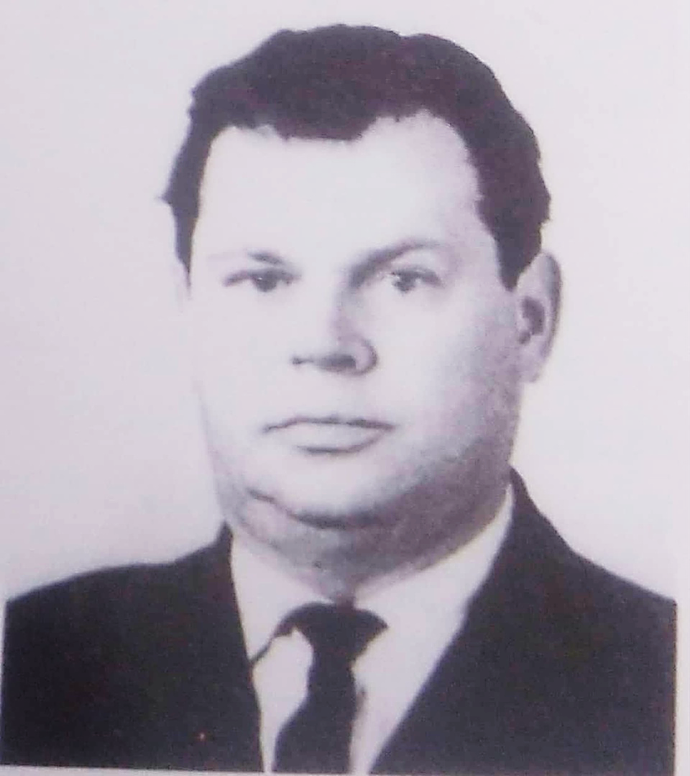

Практические мероприятия по организации лаборатории начались с назначения начальником вновь созданного учреждения Леонида Ивановича Шубина, приказ о назначении которого был подписан 2 декабря 1963 г. Собственно, именно эта дата символизирует дату начала функционирования учреждения.
Первый начальник Тульской НИЛСЭ Леонид Иванович Шубин – выпускник-краснодипломник юридического факультета МГУ им. М. В. Ломоносова, до своего назначения работал прокурором- криминалистом Тульской областной прокуратуры. Именно на его плечи легла тяжелая ноша – создать работоспособное учреждение и повысить эффективность исследований.
Л.И. Шубин
Начальник Тульской НИЛСЭ с 1963 по 1987 г.
На сегодняшний день начальником Тульской лаборатории судебной экспертизы является
Маслов Валерий Валерьевич

Slide 8
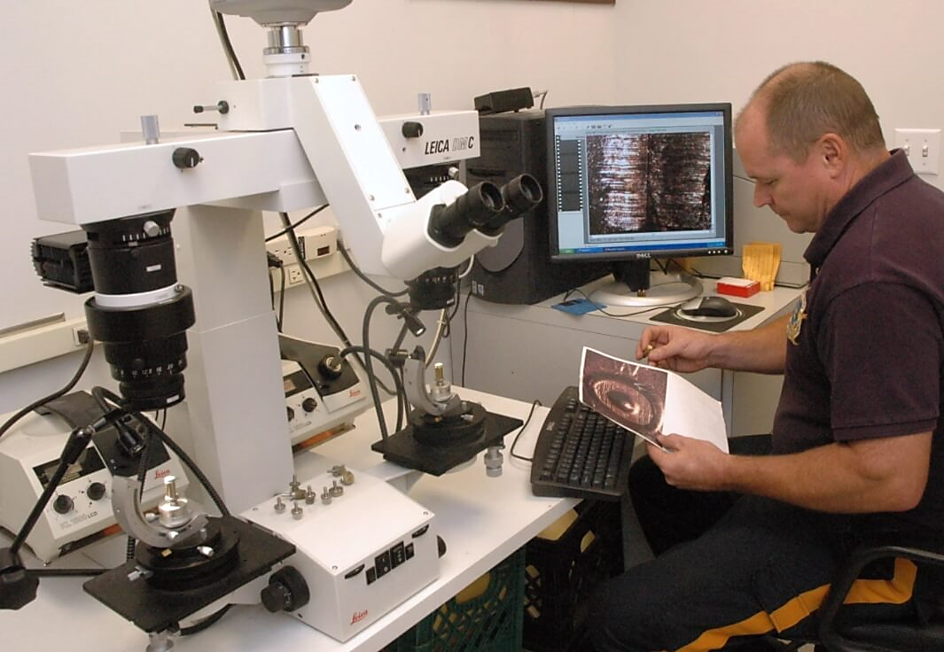
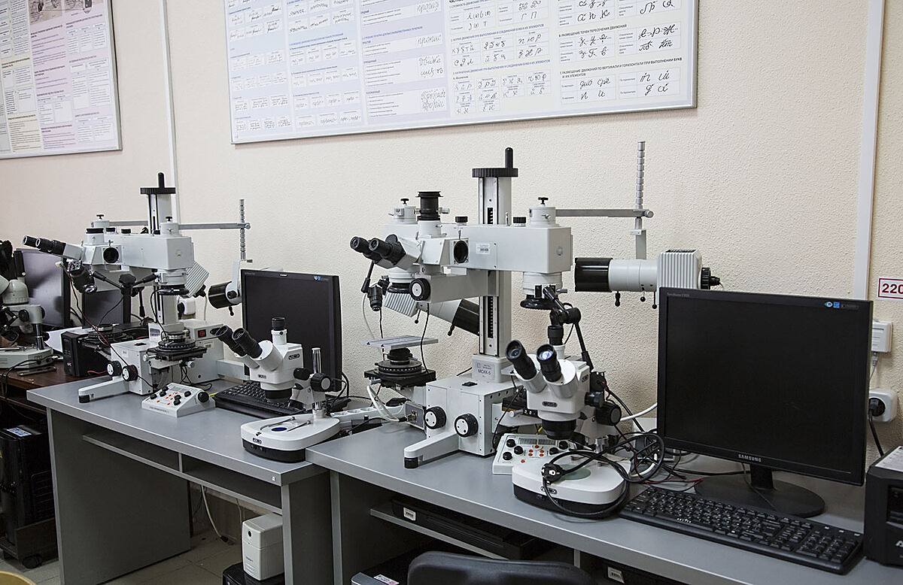
22.07.1969 г. лаборатория была переименована в Тульскую научную исследовательскую криминалистическую лабораторию (НИКЛ).
В зону обслуживания Тульской НИКЛ, кроме Тульской, входили Рязанская, Калужская и Орловская области, в которых имелись филиалы НИКЛ.

Slide 9

Дальнейшая история Тульской лаборатории – это история расширения научно-исследовательского профиля (расширение экспертных возможностей учреждения) и дальнейших изменений в наименовании:
12 декабря 1977 г. – переименование в Тульскую научно-исследовательскую лабораторию судебной экспертизы (Тульская НИЛСЭ);
17 января 1995 г. – переименование в Тульскую лабораторию судебной экспертизы Минюста России (Тульская ЛСЭ);
25 декабря 2001 г. - переименование в государственное учреждение Тульская лаборатория судебной экспертизы Минюста России;
31 декабря 2010 г. - последнее на данный момент наименование в Федеральное бюджетное учреждение Тульская лаборатория судебной экспертизы Минюста России (ФБУ Тульская ЛСЭ Минюста России).
Эти преобразования в наименовании были проведены не просто так, за ними стояла большая работа по повышению статуса судебно-экспертных учреждений Минюста России в целом.

Slide 10
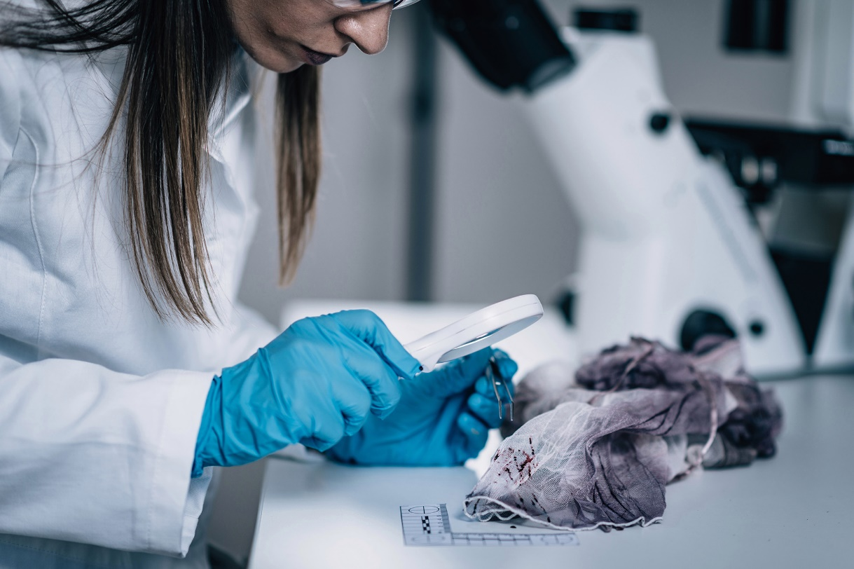

Деятельность Тульской лаборатории судебной экспертизы Минюста России
Судебно-экспертные учреждения Минюста России отличаются от других аналогичных организаций тем, что судебно-экспертные учреждения Минюста России являются единственными в стране вневедомственными государственными структурами в отличие от аналогичных ведомственных образований МВД, ФСБ, МЧС, МО, таможни и др., которые образованы уже в советское время и обслуживают в первую очередь следственные подразделения своих ведомств.

Slide 11

Лаборатория финансируется за счет средств федерального бюджета (субсидии) и внебюджетных источников и находится в ведении Министерства юстиции Российской Федерации.
Учредителем и собственником имущества Лаборатории является Российская Федерация. Функции и полномочия учредителя и собственника Лаборатории осуществляются Министерством юстиции Российской Федерации.
В своей деятельности Лаборатория руководствуется Конституцией Российской Федерации, Федеральным законом от 31.05.2001 N 73-ФЗ "О государственной судебно-экспертной деятельности в Российской Федерации", процессуальным законодательством, иными федеральными законами и нормативными правовыми актами Российской Федерации, регулирующими организацию и производство судебной экспертизы, а также Уставом.

Slide 12

Основной целью деятельности Лаборатории является защита интересов государства, прав и свобод гражданина, прав юридического лица посредством проведения объективных научно обоснованных судебных экспертиз и экспертных исследований.
Основной задачей Лаборатории является оказание содействия судам, судьям, органам дознания, лицам, производящим дознание, следователям в установлении обстоятельств, подлежащих доказыванию по конкретному делу, посредством разрешения вопросов, требующих специальных знаний в области науки, техники, искусства или ремесла, путем проведения судебных экспертиз, а также экспертных исследований.

Slide 13
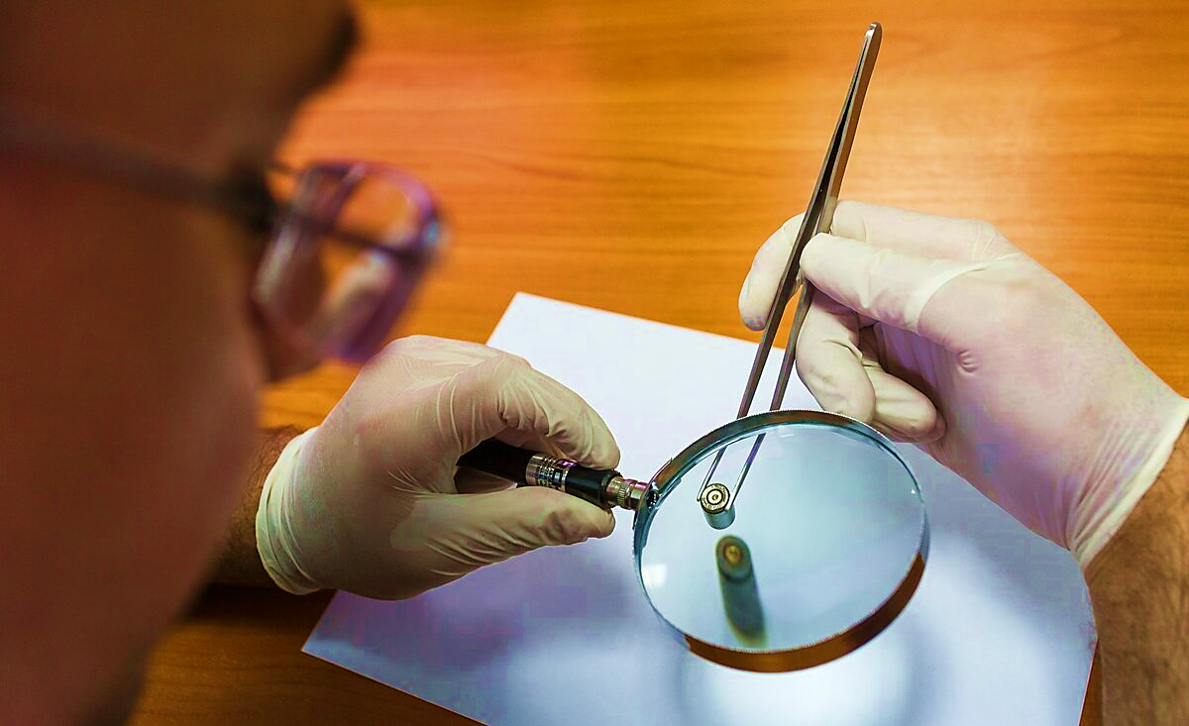
На сегодняшний день в Тульской лаборатории судебной экспертизы проводятся следующие виды экспертиз:
I. Криминалистическая экспертиза материалов и изделий из них.
1) исследование волокнистых материалов и изделий из них; 2) исследование лакокрасочных материалов и покрытий; З) исследование нефтепродуктов и горюче-смазочных материалов; 4) исследование изделий из металлов и сплавов; 5) исследование наркотических средств, психотропных веществ и их прекурсоров, сильнодействующих и ядовитых веществ, лекарственных средств; 6) исследование спиртосодержащих жидкостей; 7) исследование изделий из резины, пластмасс и других полимерных материалов; 8) исследование автомобильных электроламп; 9) исследование веществ неустановленной природы; 10) исследование веществ раздражающего действия; 11) исследование специальных химических веществ (СХВ).
II. Почвоведческая экспертиза.
III. Биологическая экспертиза.
исследование объектов растительного происхождения;
исследование объектов животного происхождения.
IV. Исследование материалов документов (техническая экспертиза документов: исследование бумаги, чернил, давности записей).

Slide 14



В Тульской лаборатории судебной экспертизы также проводятся:
Экспертиза обстоятельств ДТП
Экспертиза технического состояния ТС
Автотовароведческая экспертиза ТС

Slide 15
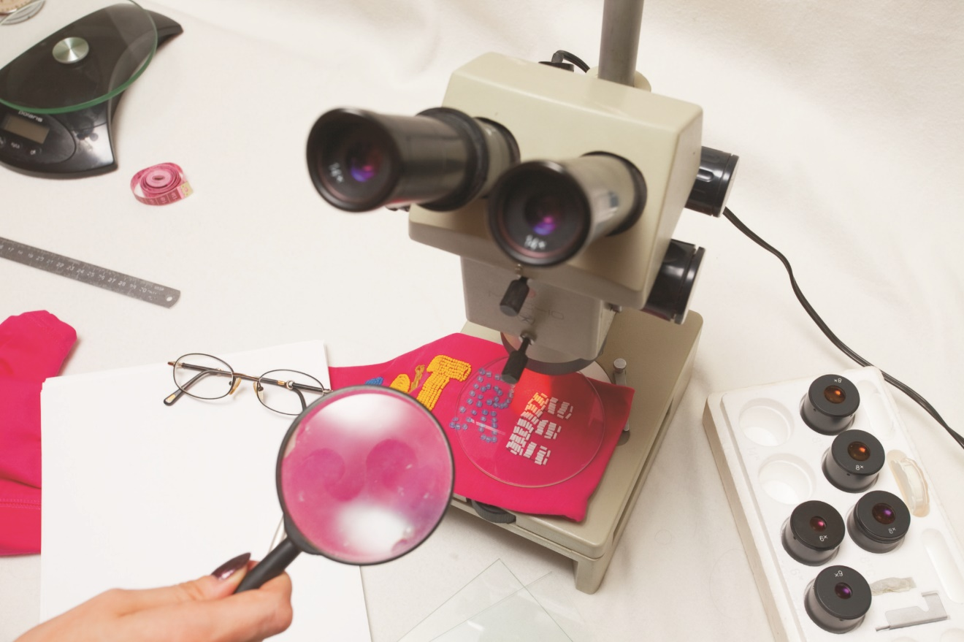


Строительно-техническая экспертиза
Товароведческая экспертиза
Землеустроительная экспертиза

Slide 16

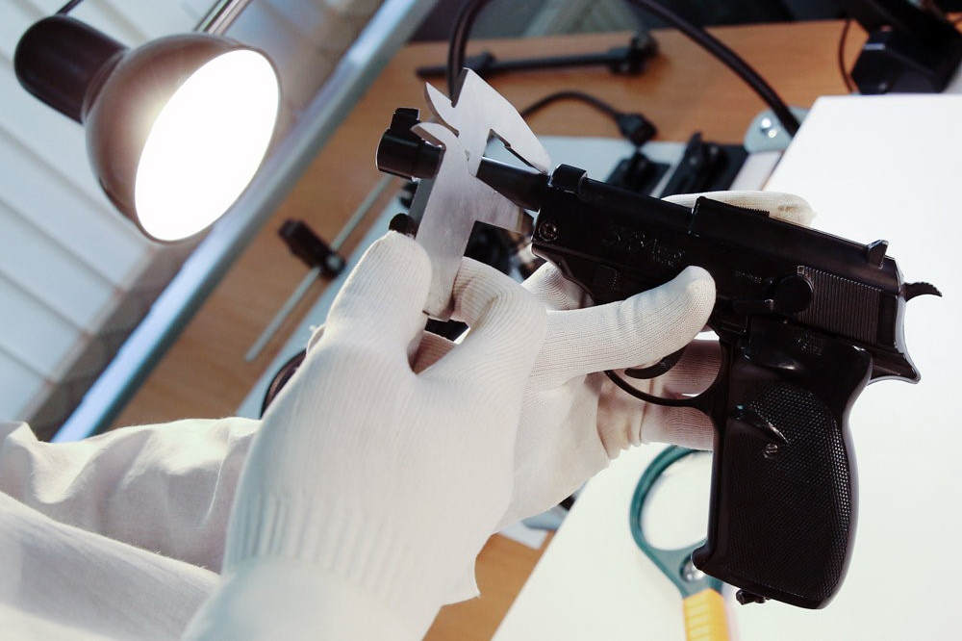

Экспертиза электробытовой техники
Экспертиза оружия
Компьютерно-техническая экспертиза

Slide 17



Экологическая экспертиза
Психологическая экспертиза
Лингвистическая экспертиза

Slide 18
Лаборатория осуществляет следующие виды приносящей доходы деятельности:
- консультационные и иные работы с использованием методов и методик, применяемых в судебно-экспертных учреждениях Министерства юстиции РФ в соответствии с перечнем родов (видов) экспертиз, выполняемых в судебно-экспертных учреждениях Министерства юстиции РФ, и перечнем экспертных специальностей, по которым предоставляется право самостоятельного производства судебных экспертиз в судебно-экспертных учреждениях Министерства юстиции РФ;
- экспертные исследования для граждан и юридических лиц;
- подготовку и повышение квалификации работников судебно-экспертных учреждений (служб) иных ведомств, организаций, в том числе зарубежных стран, в соответствии с перечнем родов (видов) экспертиз, выполняемых в судебно-экспертных учреждениях Министерства юстиции РФ, и перечнем экспертных специальностей, по которым предоставляется право самостоятельного производства судебных экспертиз в государственных судебно-экспертных учреждениях Министерства юстиции РФ.
- производство судебных экспертиз по гражданским и арбитражным делам, делам об административных правонарушениях;

Slide 19

Заключение
Главной особенностью судебно-экспертных учреждений МЮ (в том числе, ФБУ Тульской лаборатории судебной экспертизы Минюста России) является то, что они не подчинены органам дознания, следствия и судам, свободны от какой бы то ни было ведомственной заинтересованности, что в максимальной степени обеспечивает независимость и объективность судебной экспертизы.
Именно независимость вместе с оснащенностью современным научным оборудованием, надежной в научном отношении методической базой, а также наличием высококвалифицированного кадрового состава сформировали в обществе, прежде всего у работников правоохранительных органов, заслуженный авторитет системы судебно-экспертных учреждений как гарантии получения объективных, научно обоснованных доказательств.

Slide 20
Библиографический список
Федеральные нормативные правовые акты:
Приказ Министра юстиции РСФСР от 10.04 1963 № 283/л «О создании Тульской научно-исследовательской лаборатории судебной экспертизы». - Текст : электронный. - URL: https://pravo.gov.ru (дата обращения: 24.04.2022).
Приказ Минюста РФ от 31.05.2011 N 201 «Об утверждении Устава федерального бюджетного учреждения Тульской лаборатории судебной экспертизы Министерства юстиции Российской Федерации». - Текст : электронный. - URL: https://pravo.gov.ru (дата обращения: 24.04.2022).
Литература:
Моисеева, Т. Ф. Судебная экспертиза. Введение в специальность: Учебное пособие / Моисеева Т.Ф., Майлис Н.П. - Москва :РГУП, 2017. - 224 с.: ISBN 978-5-93916-646-1. - Текст : электронный. - URL: https://znanium.com/catalog/product/1007472 (дата обращения: 24.04.2022). – Режим доступа: по подписке.

Slide 21

Спасибо за внимание!!

